Slide 1

01
استاد: دکتر خسروی
اعضای گروه: شیما سادات ناصری
سلمان عامی مطلق
سید محمد صالح میرزا طباطبایی
بهار 1400
ربات هیبرید سری-موازی
5 درجه آزادی

Slide 2

02
نمای کلی
درباره ربات هیبرید سری-موازی
شماتیک و پارامتر های DH بهبود یافته مربوط به آن
سینماتیک مستقیم ربات
سینماتیک معکوس ربات
فضای کاری ربات
ژاکوبین ربات
مدل دینامیکی استاندارد سیستم
شبیه سازی مکانیکی سیستم
RVC و تعریف مسیر مرجع
طراحی کنترل کننده خطی
طراحی کنترل کننده غیر خطی
جمع بندی و نتیجه گیری
ربات هیبرید سری-موازی 5 درجه آزادی

Slide 3
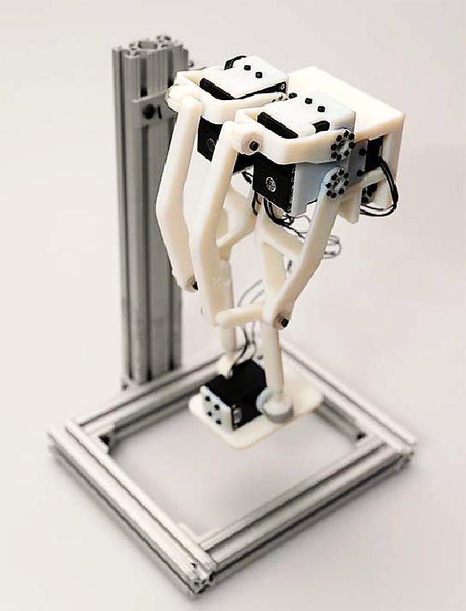
03
ربات هیبرید سری-موازی 5 درجه آزادی
درباره ربات هیبرید
دسته بندی ربات ها: سری و موازی، موبایل، پرنده و دریایی
امروزه ربات هایی نیز وجود دارند که نمی توان فقط در یک دسته آنها را قرار داد.
به این ربات ها ربات های هیبریدی می گوییم

Slide 4
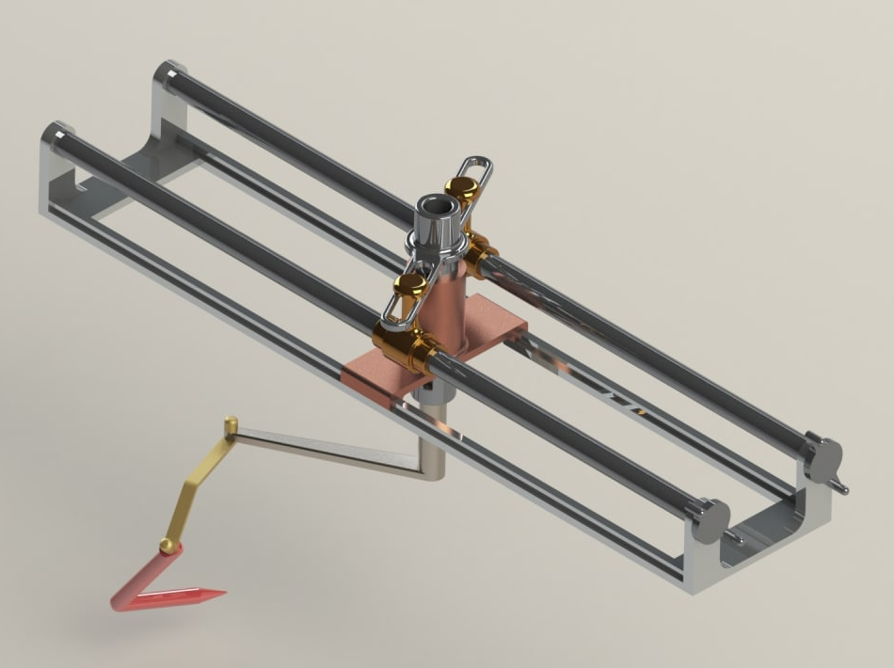
04
ربات هیبرید سری-موازی 5 درجه آزادی
درباره ربات هیبرید سری-موازی
ربات مورد بحث ما در این پروژه یک ربات سری-موازی بود.
می توانند ویژگی های هر دو مدل سری و موازی را داشته باشند
ربات 5 درجه آزادی با 2 درجه موازی و 3 درجه سری

Slide 5
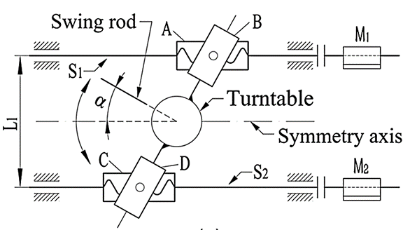
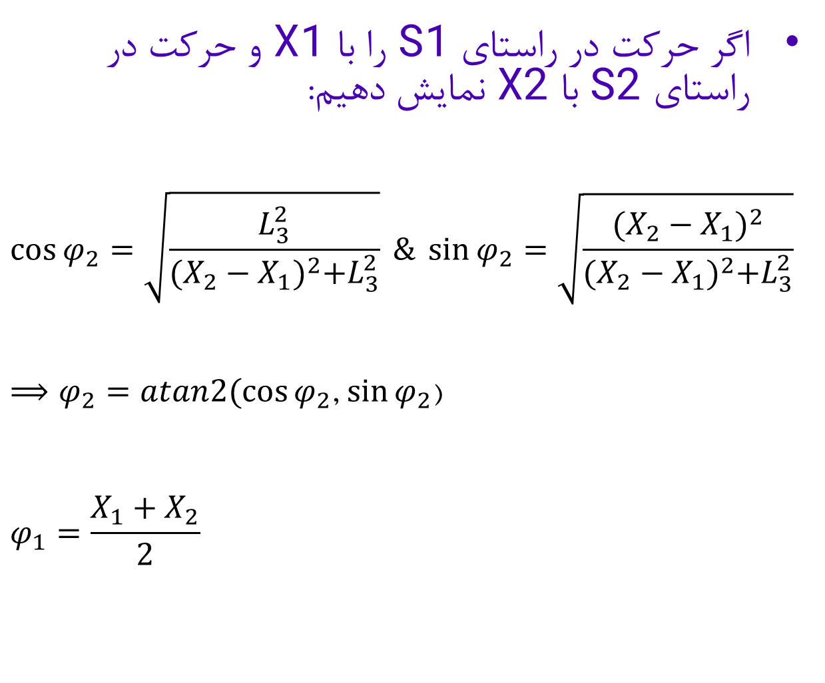
05
φ₂
L₃
شماتیک ربات
اگر حرکت در راستای S1 را با X1 و حرکت در راستای S2 با X2 نمایش دهیم:
$$\cos{φ_{2}}=\sqrt{\frac{L_{3}^{2}}{{(X_{2}−X_{1})}^{2}+L_{3}^{2}}} \& \sin{φ_{2}}=\sqrt{\frac{{(X_{2}−X_{1})}^{2}}{{(X_{2}−X_{1})}^{2}+L_{3}^{2}}}$$
$⟹φ_{2}=atan2(\cos{φ_{2}}$, $\sin{φ_{2}}$)
$$φ_{1}=\frac{X_{1}+X_{2}}{2}$$
ربات هیبرید سری-موازی 5 درجه آزادی

Slide 6
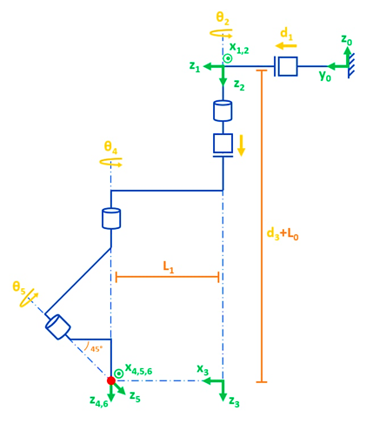
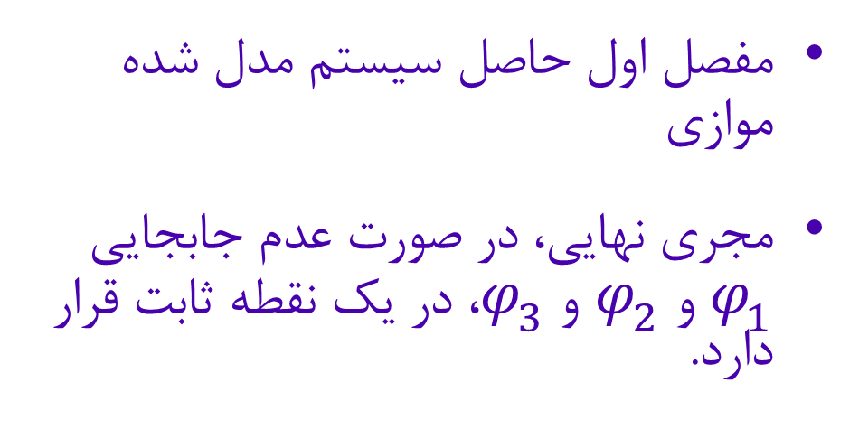
06
شماتیک ربات
مفصل اول حاصل سیستم مدل شده موازی
مجری نهایی، در صورت عدم جابجایی $φ_{1}$ و $φ_{2}$ و $φ_{3}$، در یک نقطه ثابت قرار دارد.
ربات هیبرید سری-موازی 5 درجه آزادی

Slide 7
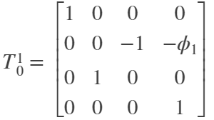
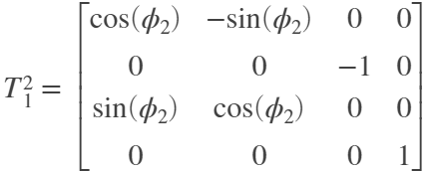

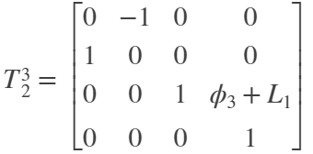
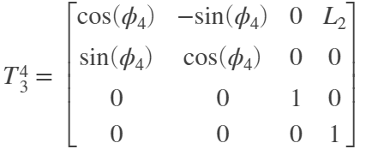
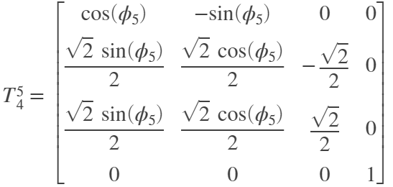
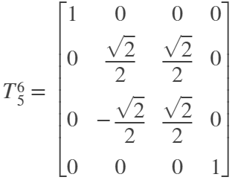
07
ربات هیبرید سری-موازی 5 درجه آزادی
سینماتیک مستقیم
مقادیر بدست آمده بر اساس کد متلب برای تبدیل هر لینک به لینک بعدی

Slide 8
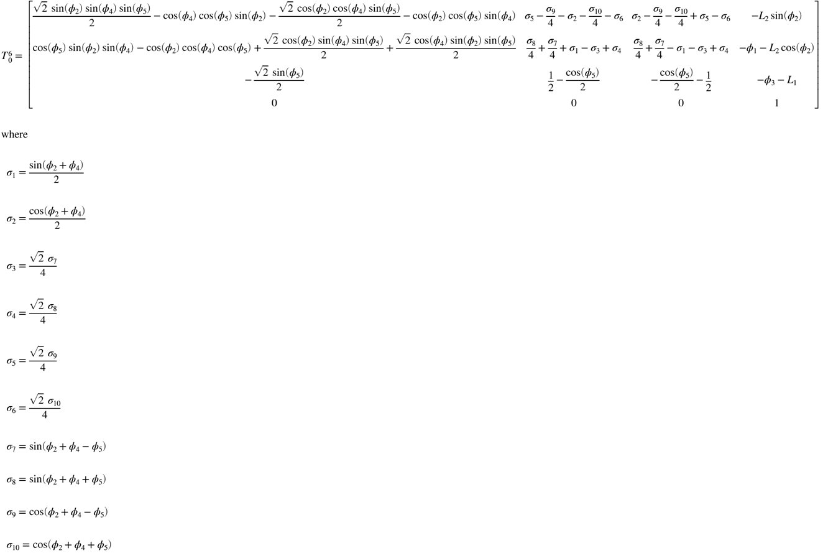
08
ربات هیبرید سری-موازی 5 درجه آزادی
تابع تبدیل کل سیستم
سینماتیک مستقیم

Slide 9
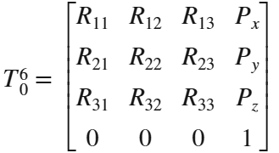
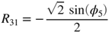
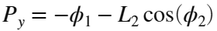

09
ربات هیبرید سری-موازی 5 درجه آزادی
سینماتیک معکوس
ماتریسی به صورت زیر و با داده های معلوم به فرض می کنیم
با استفاده از تناظر بخش موقعیت و جهت گیری دو ماتریس می توان به معادله ی هر $φ_{ }$ دست یافت.

Slide 10
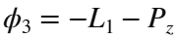
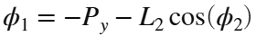
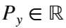
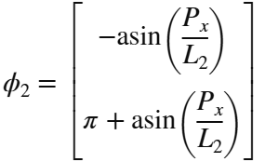
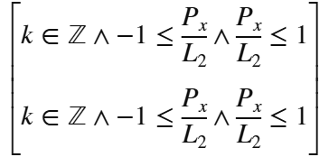
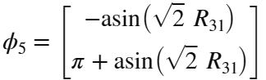
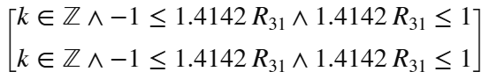
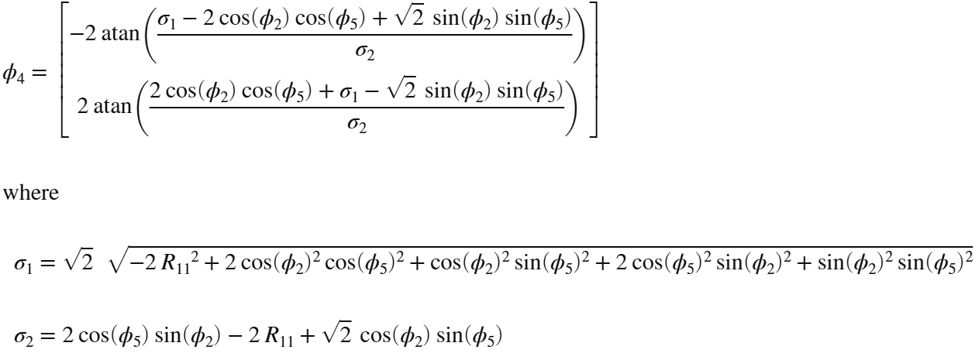
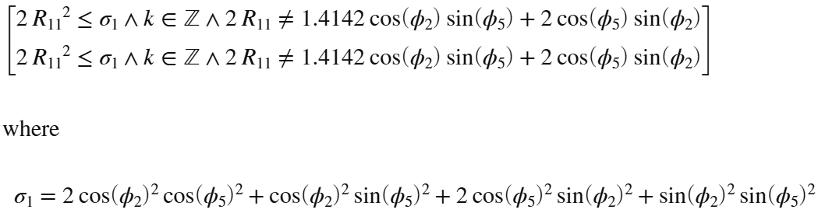

10
سینماتیک معکوس
ربات هیبرید سری-موازی 5 درجه آزادی
مقادیر(و شرایط وجود جواب) $φ_{ }$ های سیستم بر اساس موقعیت و جهت گیری

Slide 11

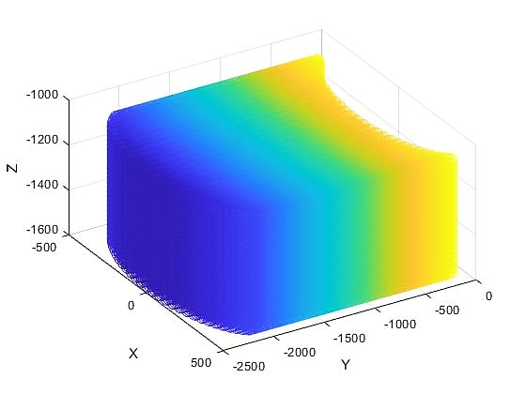
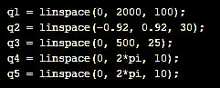
11
فضای کاری ربات
تعریف ابر نقاط در فضای مفصلی
ترسیم موقعیت مجری نهایی به کمک سینماتیک مستقیم
رعایت عدم تجاورز ابر نقاط از حدود مجاز مفاصل
ربات هیبرید سری-موازی 5 درجه آزادی

Slide 12
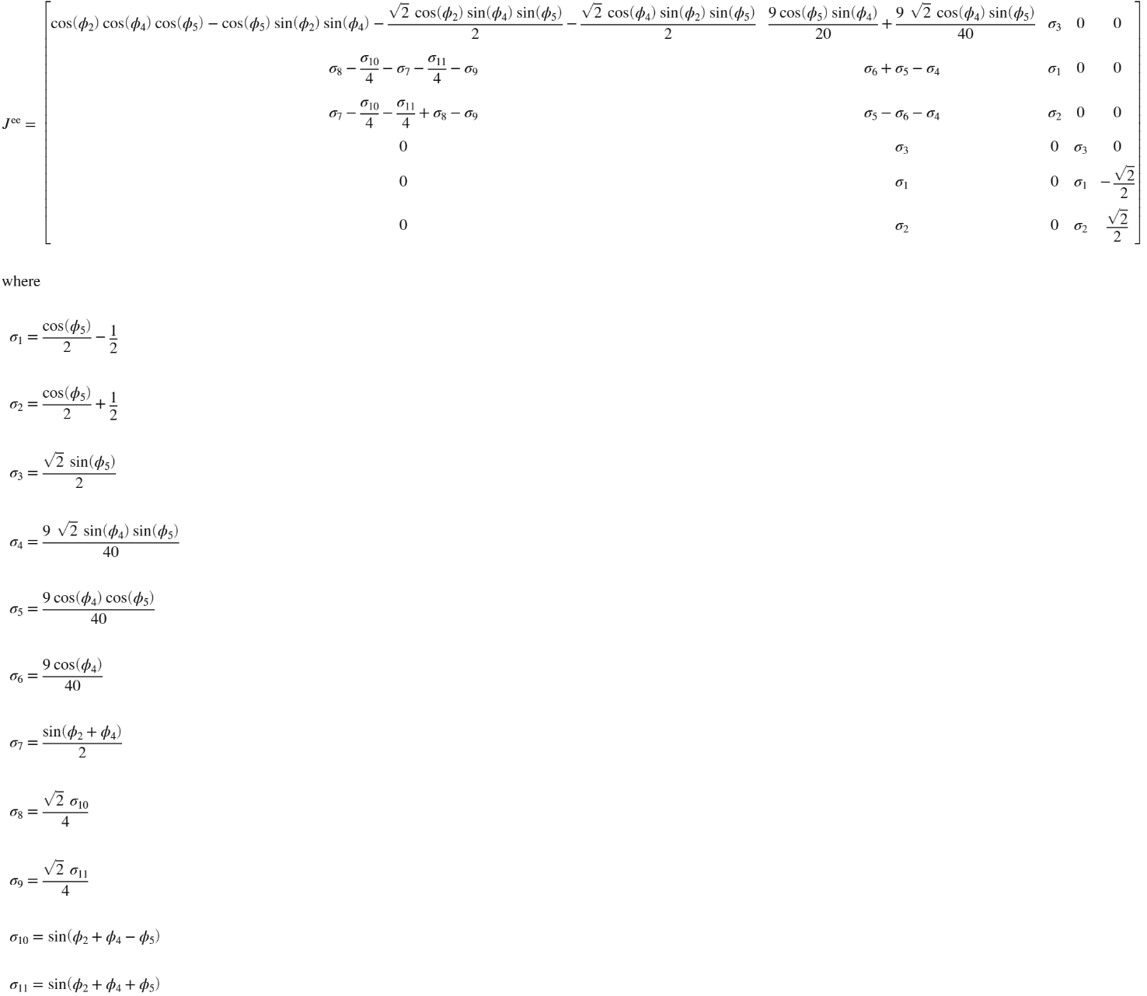
12
ربات هیبرید سری-موازی 5 درجه آزادی
ژاکوبین ربات
پیش روی با فرمول های اشاعه سرعت برای مفاصل چرخشی و انتقالی تا مجری نهایی
اجرای دستور ژاکوبین روی سرعت های بدست آمده برای مجری نهایی

Slide 13
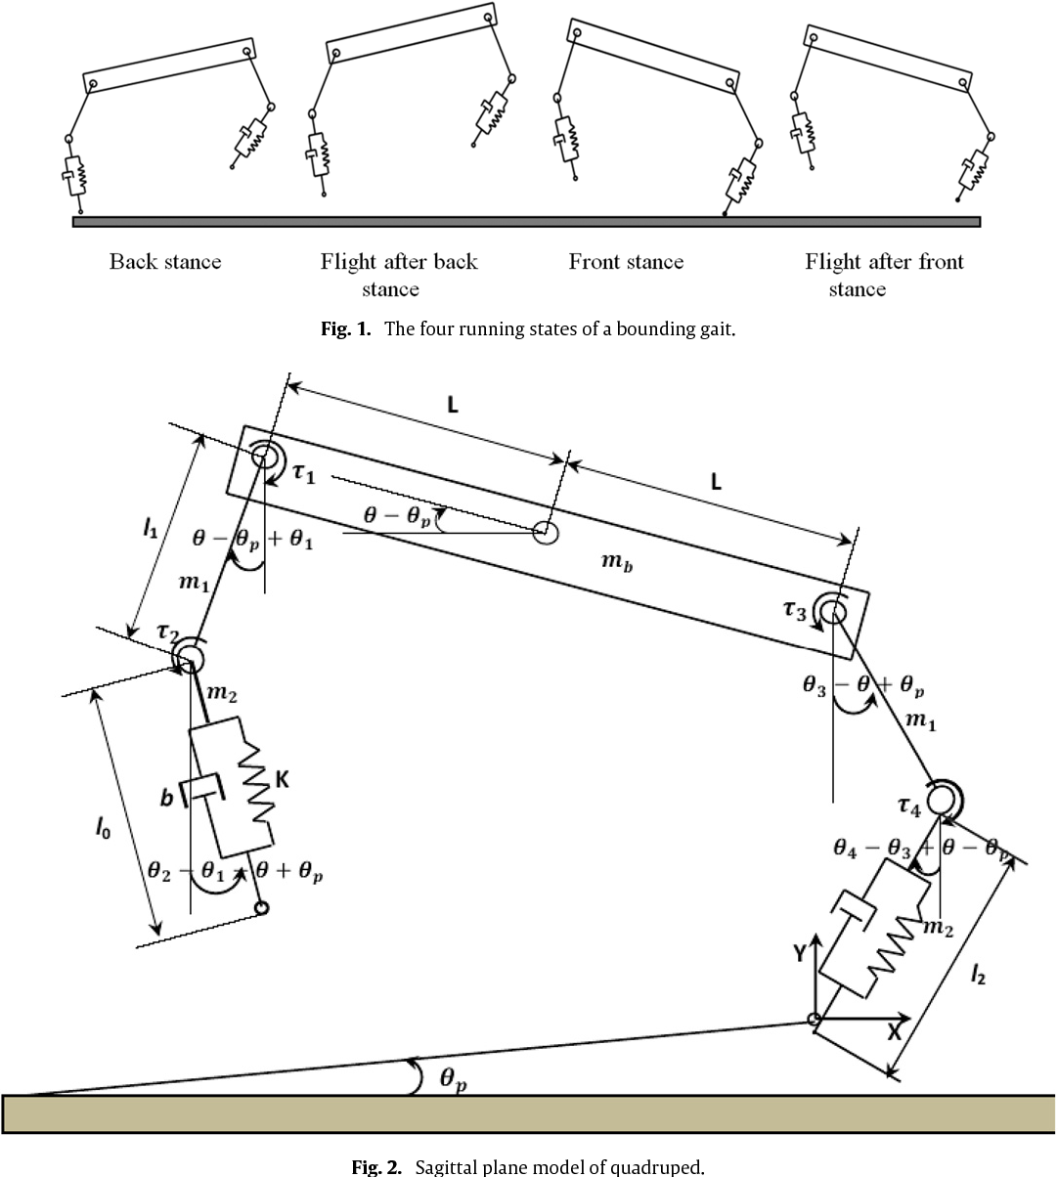
13
ربات هیبرید سری-موازی 5 درجه آزادی
مدل دینامیکی سیستم
بدست آوردن ترم های P، Pc و I:
استخراج بردار های P از ماتریس های محاسبه شده در سینماتیک مستقیم
انتقال و دوران مقادیر Pc مقاله نسبت به شماتیک مقاله به شماتیک طراحی شده ی ما

Slide 14
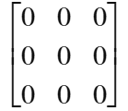
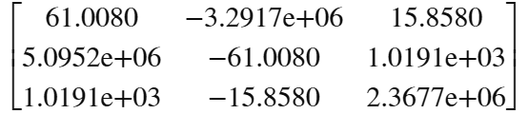
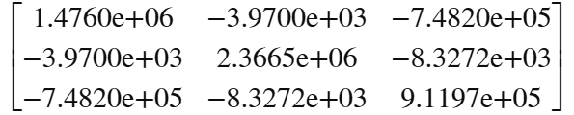
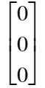
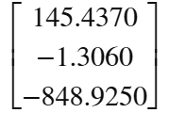
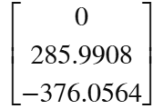
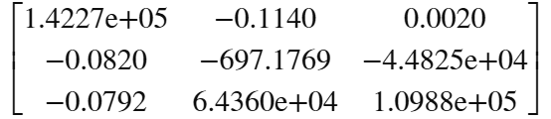
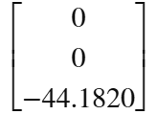
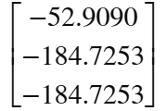
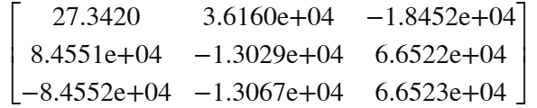
14
ربات هیبرید سری-موازی 5 درجه آزادی
Ic0 =
مدل دینامیکی سیستم
Ic1 =
بدست آوردن ترم های P، Pc و I:
مقادیر بدست آمده بر اساس کد متلب برای تبدیل هر Pc و I و M مقاله به شماتیک مد نظر ما
Ic2 =
Ic3 =
Pc0 =
Pc3 =
Pc1 =
Pc4 =
Ic4 =
Pc2 =
Pc5 =
Ic5 =
M =

Slide 15
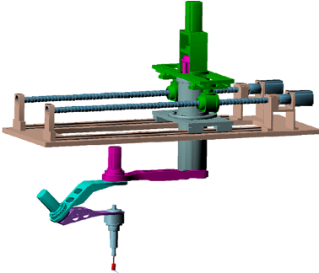
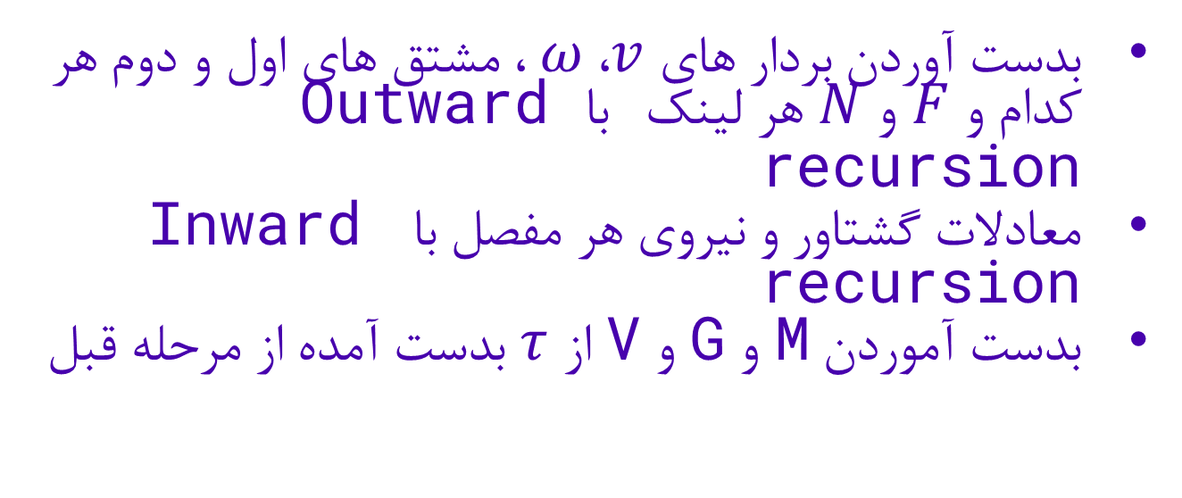
15
ربات هیبرید سری-موازی 5 درجه آزادی
مدل دینامیکی سیستم
بدست آوردن بردار های $v$، $ω$، مشتق های اول و دوم هر کدام و $F$ و $N$ هر لینک باOutward recursion
معادلات گشتاور و نیروی هر مفصل با Inward recursion
بدست آموردن M و G و V از $τ$ بدست آمده از مرحله قبل

Slide 16

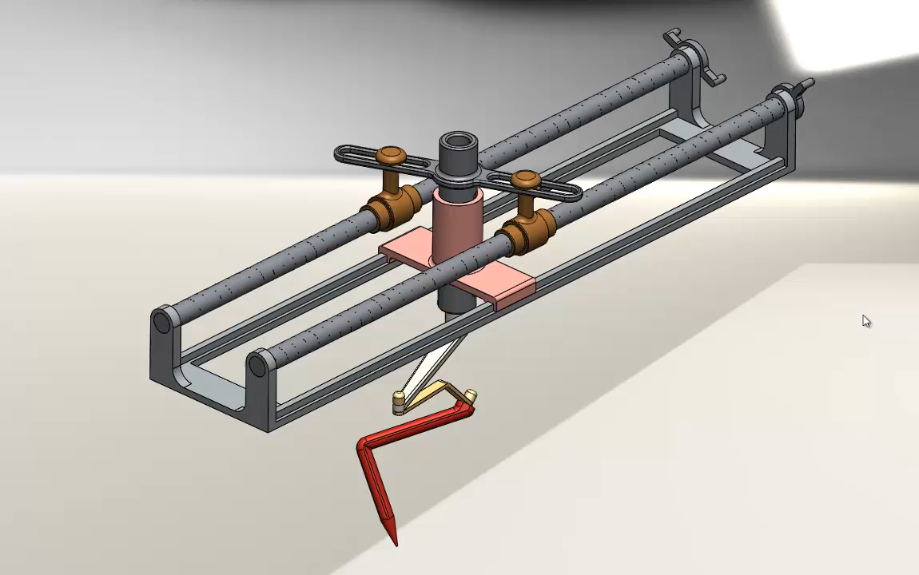
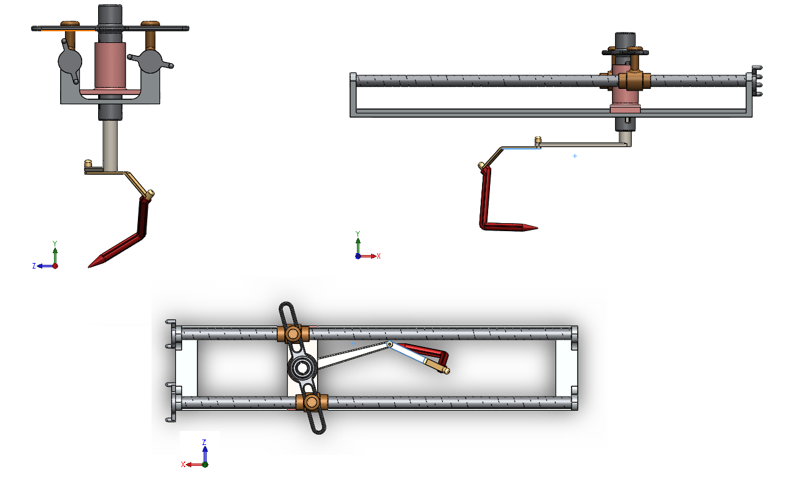
16
شبیه سازی مکانیکی سیستم
با استفاده از برنامه Solid Works

Slide 17
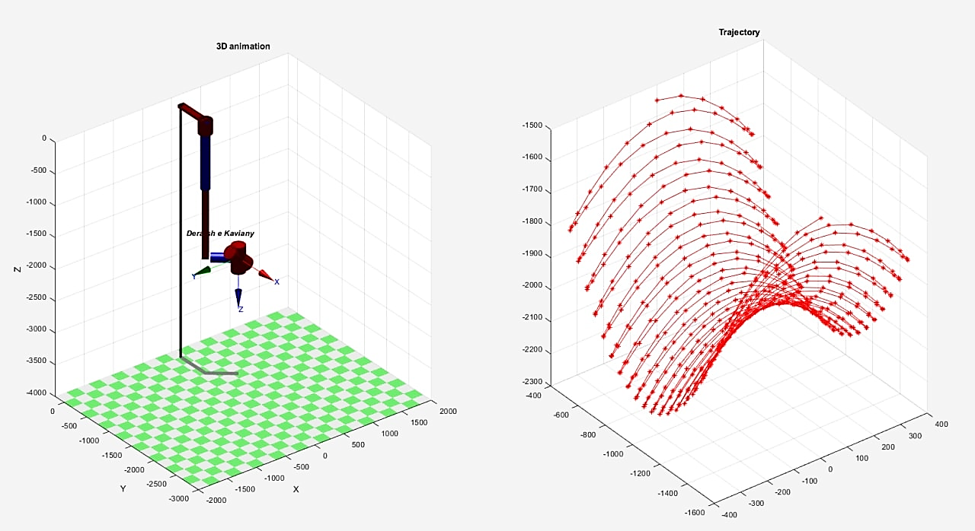
17
RVC و تعریف مسیر مرجع
RVC
ایجاد نمایی ظاهری با استفاده از ابزار RVC
تبدیل نقاط مسیر مرجع را به نقاط مطلوب مفاصل با استفاده از سینماتیک معکوس بدست آمده در قبل
ربات هیبرید سری-موازی 5 درجه آزادی

Slide 18
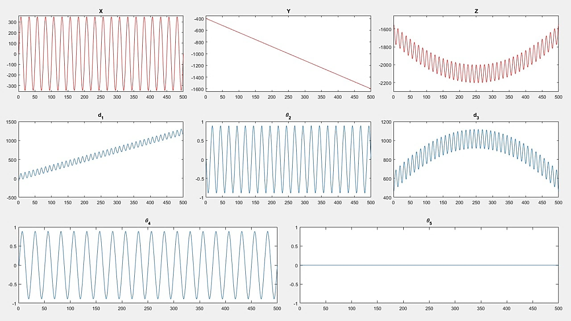
18
RVC و تعریف مسیر مرجع
RVC
رسم موقعیت مجری نهایی و مقادیر هر مفصل به صورت جداگانه
ربات هیبرید سری-موازی 5 درجه آزادی

Slide 19
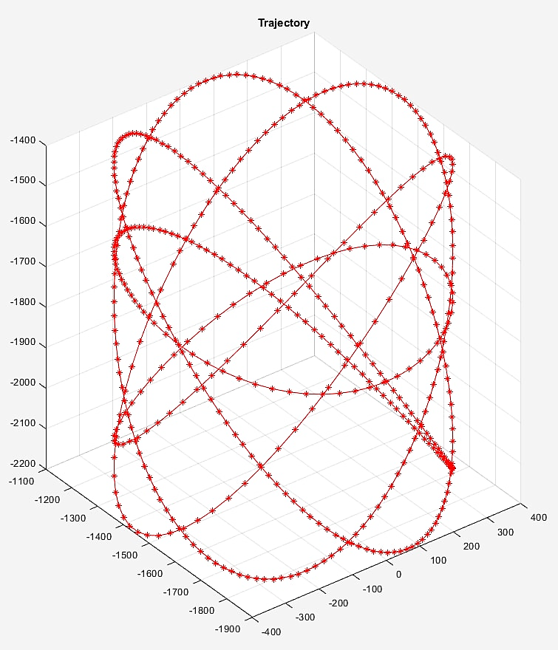
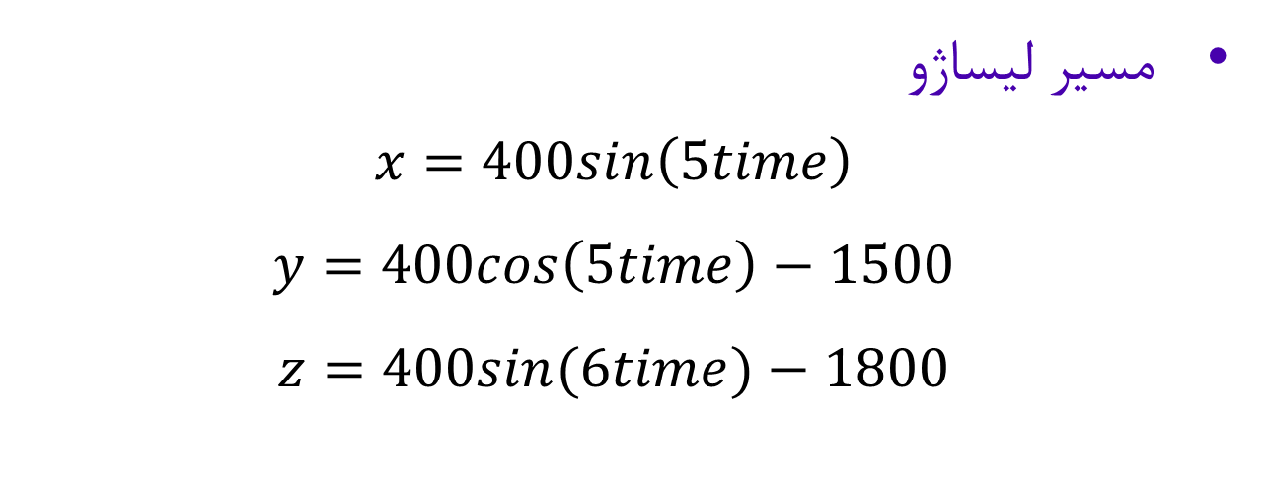
19
ربات هیبرید سری-موازی 5 درجه آزادی
RVC و تعریف مسیر مرجع
مسیر مرجع
مسیر لیساژو
$$x=400sin\left(5time\right)$$
$$y=400cos\left(5time\right)−1500$$
$$z=400sin(6time)−1800$$

Slide 20
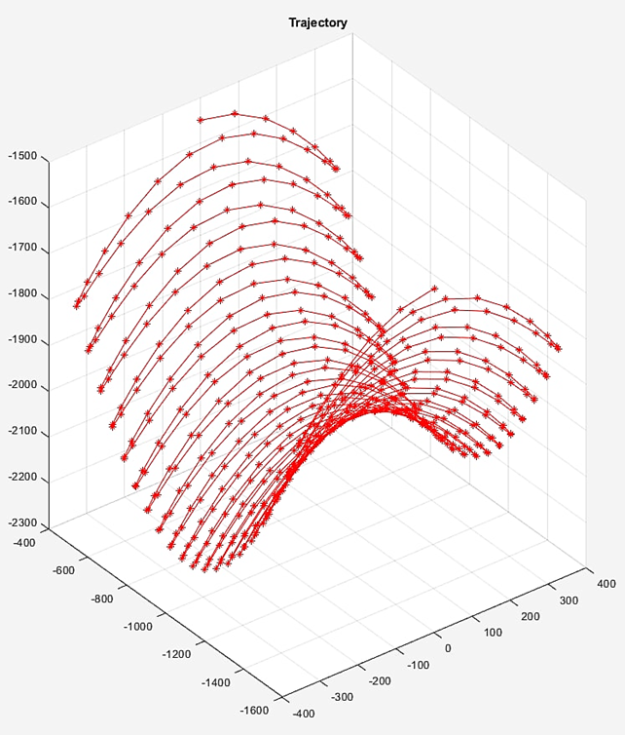
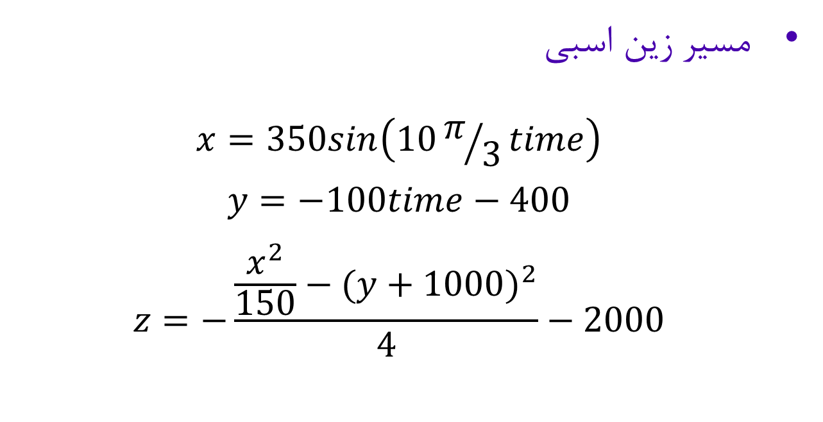
20
ربات هیبرید سری-موازی 5 درجه آزادی
RVC و تعریف مسیر مرجع
مسیر مرجع
مسیر زین اسبی
$$x=350sin\left(10π/3time\right)$$
$$y=−100time−400$$
$$z=−\frac{\frac{x^{2}}{150}−{(y+1000)}^{2}}{4}−2000$$

Slide 21
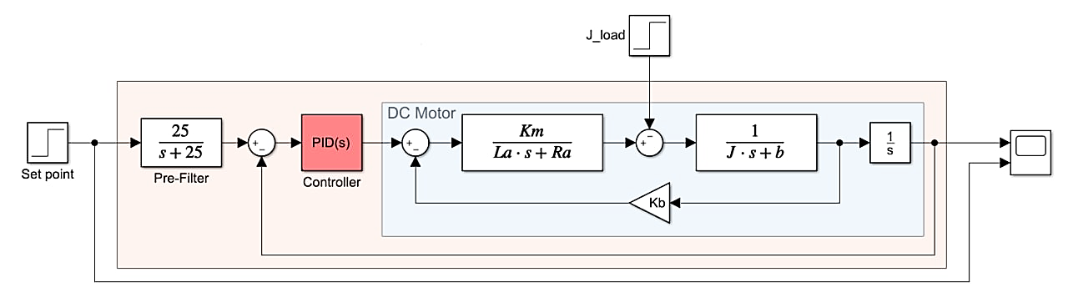
21
ربات هیبرید سری-موازی 5 درجه آزادی
طراحی کنترل کننده خطی
فرض اصلی برای طراحی: می توانیم از اثر گشتاور بار صرف نظر و تغییرات آن را به صورت اغتشاش مدل کنیم.
رابطه‌ی موتور یک رابطه‌ی خطی با دو قطب است، یک کنترلر PID می‌توانیم سرعت و خطای مناسب را فراهم کند.

Slide 22


22
ربات هیبرید سری-موازی 5 درجه آزادی
طراحی کنترل کننده خطی
محاسبه ضرایب PID
نتایج شبیه سازی

Slide 23



23
ربات هیبرید سری-موازی 5 درجه آزادی
طراحی کنترل کننده غیر خطی
$$a={\ddot{q}}_{d}+10\left({\dot{q}}_{d}−\dot{q}\right)+25\left(q_{d}−q\right)$$
$$τ=Ma+C\dot{q}+G$$
مدل دینامیکی ربات، یک رابطه‌ی غیرخطی
یک کنترلر غیرخطی با روش دینامیک معکوس
بهتر از روش های تطبیقی یا اسلایدینگ مود استفاده شود. اما در این پروژه، دینامیک معکوس نیاز ما را پاسخ می‌دهد.

Slide 24

24
ربات هیبرید سری-موازی 5 درجه آزادی
طراحی کنترل کننده غیر خطی
خروجی های بدست آمده با کنترلر غیر خطی

Slide 25


جمع بندی
فضای کاری سیستم
شبیه سازی مکانیکی
شماتیک سیستم

Slide 26
جمع بندی
کنترل کننده خطی

Slide 27
جمع بندی
کنترل کننده غیر خطی

Slide 28


ربات هیبرید سری-موازی 5 درجه آزادی
پیشنهادات
ایجاد یک جعبه ابزار متلب براساس کار های انجام شده
کار دقیق تر روی مدل مکانیکی سیستم

Slide 29

29
ربات هیبرید سری-موازی 5 درجه آزادی
Thanks for your attention
Any question?

